Slide 1




Zaawansowane wykorzystanie arkusza kalkulacyjnego do analizy danych logistycznych
Metody wizualizacji danych
Wykład
BAS4SC
Business Analytics Skills
for the Future-proofs Supply Chains
Project number – 2022-1-PL01-KA220-HED-000088856

Slide 2
Agenda
potrzeby stosowania wizualizacji danych i jej korzyści;
rodzaje wizualizacji danych - kiedy i jakie wizualizacje stosować;
porównanie wykresów pod względem ich właściwości;
opisywanie dashboardów;
opisywanie koncepcji budowania dashboardów.

Slide 3
Wizualizacja danych
Wykresy i dashboardy są przejrzyste i skutecznie ułatwiają zrozumienie danych;
Metody wizualizacji pomagają analizować dane i przekształcać je w informacje
i wiedzę o biznesie;
Wszystkie rodzaje wizualizacji danych pozwalają na lepsze zrozumienie;
Wizualizacje pozwalają zwrócić uwagę na najważniejsze rzeczy, odchylenia
i trendy;
Prezentowanie danych na wykresach, mapach i dashboardach przekształca dane w informacje, co może skutkować zbliżeniem się do wiedzy potrzebnej do podejmowania decyzji biznesowych.
Źródło: Graudina & Grundspenkis (2005)
Hansoti (2010)

Slide 4
Wizualizacja danych
Zrozumienie danych
Wyciąganie wniosków
Podejmowanie decyzji biznesowych
Wsparcie w analizie danych
Nabywanie wiedzy na temat biznesu
Źródło: opracowanie własne

Slide 5
Wizualizacja danych - narzędzia
MS Excel
Power BI
Qlik
Tableau
Google Data Studio
Same metody wizualizacji danych rozwijają się wraz z rozwojem technologii, głównie narzędzi BI;
To właśnie rozwój BI spopularyzował Dashboardy, które pozwalają użytkownikom analizować i monitorować dane w czasie rzeczywistym.
Źródło: Tezel, Koskela, Tzortzopoulos (2009). The functions of visual management.

Slide 6



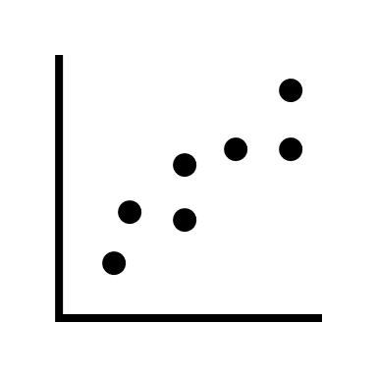
Wykresy
Istnieje wiele rodzajów wykresów, w tym:
  wykresy kolumnowe;
  wykresy słupkowe;
  wykresy liniowe;
  wykresy kołowe;
  wykresy obszarowe;
  wykresy giełdowe;
  wykresy powierzchniowe;
  wykresy radarowe;
  wykresy pączkowe;
  wykresy punktowe;
  wykresy lejkowe;
  wykresy rozrzutu;
  histogramy;
  mapy cieplne;
  mapy drzewa.
Źródło: Hansoti, 2010

Slide 7
Wykresy
Wybór wykresu powinien być dostosowany do rodzaju analizowanych danych i uwarunkowany potrzebą przeprowadzanej analizy;
Wszystkie rodzaje wizualizacji danych pozwalają na ich lepsze zrozumienie;
Prezentowanie danych na wykresach, mapach i pulpitach nawigacyjnych przekształca dane w informacje, co może skutkować zbliżeniem się do wiedzy potrzebnej do podejmowania decyzji biznesowych.
Źródło: Hansoti, 2010

Slide 8
Wykresy
Wykres kolumnowy / słupkowy
Dane w czasie
Per kategoria
Wykres liniowy
Dane w czasie
Odchylenia
Wykres giełdowy
Trendy
Dane w czasie
Wykres kołowy
Per kategoria
Udział
Źródło: opracowanie własne

Slide 9

Wykres kolumnowy grupowany
Tak
Poprawnie ukazuje miarę czasu
Przystępny dla szerokiej publiczności
Nie
Nadaje się do analizy trendu
Dobry do prezentacji relacji między zmiennymi
Idealny do porównywania wielkości kategorii
Skuteczny w ukazywaniu danych procentowych
Jak zrobić to w MS Excel: Wstawianie -> Wykres kolumnowy grupowany
Źródło: opracowanie własne

Slide 10
Wykres kolumnowy skumulowany
Tak
Poprawnie ukazuje miarę czasu
Przystępny dla szerokiej publiczności
Nie
Nadaje się do analizy trendu
Dobry do prezentacji relacji między zmiennymi
Idealny do porównywania wielkości kategorii
Skuteczny w ukazywaniu danych procentowych
Jak zrobić to w MS Excel: Wstawianie -> Wykres kolumnowy skumulowany
Źródło: opracowanie własne

Slide 11
Wykres kołowy
Tak
Idealny do porównywania wielkości kategorii
Nie
Nadaje się do analizy trendu
Skuteczny w ukazywaniu danych procentowych
Przystępny dla szerokiej publiczności
Poprawnie ukazuje miarę czasu
Dobry do prezentacji relacji między zmiennymi
Jak zrobić to w MS Excel: Wstawianie -> Wykres kołowy (2D)
Źródło: opracowanie własne

Slide 12
Wykres liniowy
Tak
Nadaje się do analizy trendu
Nie
Idealny do porównywania wielkości kategorii
Skuteczny w ukazywaniu danych procentowych
Poprawnie ukazuje miarę czasu
Dobry do prezentacji relacji między zmiennymi
Przystępny dla szerokiej publiczności
Jak zrobić to w MS Excel: Wstawianie -> Wykres liniowy -> + -> Linia trendu -> wyświetl opcje -> wyświetl równanie na wykresie
Źródło: opracowanie własne

Slide 13
Wykres giełdowy
Tak
Nadaje się do analizy trendu
Nie
Idealny do porównywania wielkości kategorii
Poprawnie ukazuje miarę czasu
Dobry do prezentacji relacji między zmiennymi
Przystępny dla szerokiej publiczności
Skuteczny w ukazywaniu danych procentowych
Jak zrobić to w MS Excel: Wstawianie -> polecane wykresy -> wszystkie wykresy -> wykres giełdowy
Źródło: opracowanie własne

Slide 14
Wykresy
Wykres radarowy
Histogram / Pareto
Geolokalizacja
Dane w czasie
Mapa
Skala kategorii
Udział kategorii
Per kategoria
Oceny cech
Wielofunkcyjność
Kombi
Dane w czasie
Źródło: opracowanie własne

Slide 15
Wykres radarowy
Tak
Idealny do porównywania wielkości kategorii
Nie
Skuteczny w ukazywaniu danych procentowych
Nadaje się do analizy trendu
Poprawnie ukazuje miarę czasu
Przystępny dla szerokiej publiczności
Dobry do prezentacji relacji między zmiennymi
Jak zrobić to w MS Excel: Wstawianie -> polecane wykresy -> wszystkie wykresy -> wykres radarowy
Źródło: opracowanie własne

Slide 16
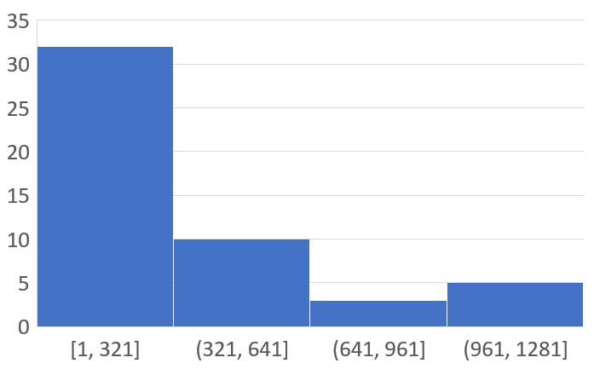
Histogram
Tak
Przystępny dla szerokiej publiczności
Nie
Skuteczny w ukazywaniu danych procentowych
Nadaje się do analizy trendu
Poprawnie ukazuje miarę czasu
Dobry do prezentacji relacji między zmiennymi
Idealny do porównywania wielkości kategorii
Jak zrobić to w MS Excel: Wstawianie -> polecane wykresy -> wszystkie wykresy -> Histogram -> Histogram
Źródło: opracowanie własne

Slide 17
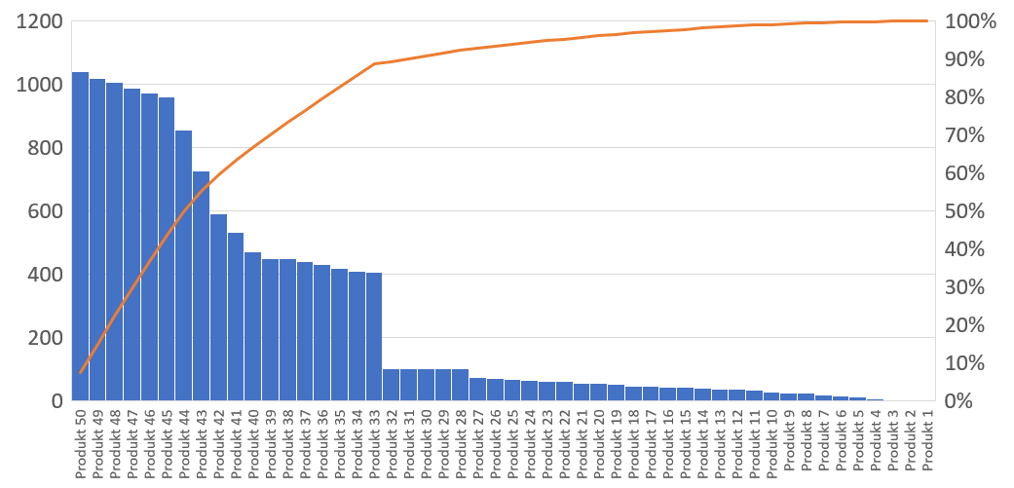
Wykres Pareto
Źródło: opracowanie własne
Jak zrobić to w MS Excel: Wstawianie -> polecane wykresy -> wszystkie wykresy -> Histogram -> Pareto

Slide 18
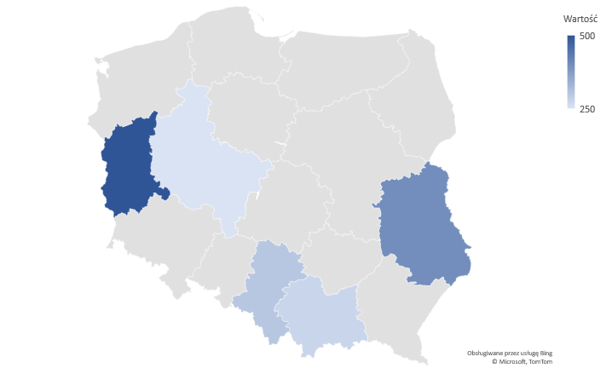
Mapa
Tak
Skuteczny w ukazywaniu danych procentowych
Nie
Nadaje się do analizy trendu
Poprawnie ukazuje miarę czasu
Dobry do prezentacji relacji między zmiennymi
Przystępny dla szerokiej publiczności
Idealny do porównywania wielkości kategorii
Jak zrobić to w MS Excel: Wstawianie -> polecane wykresy -> wszystkie wykresy -> Mapa
Źródło: opracowanie własne

Slide 19
Wykresy kombi
Tak
Nadaje się do analizy trendu
Nie
Poprawnie ukazuje miarę czasu
Dobry do prezentacji relacji między zmiennymi
Skuteczny w ukazywaniu danych procentowych
Przystępny dla szerokiej publiczności
Idealny do porównywania wielkości kategorii
Jak zrobić to w MS Excel: Wstawianie -> polecane wykresy -> wszystkie wykresy -> Histogram -> Kombi -> wybierz typ wykresu i zaznacz oś pomocniczą
Źródło: opracowanie własne

Slide 20
Dashboard
Dashboardy to zbiór wielu wykresów, map i tabel, które umożliwiają monitorowanie i analizowanie danych, wskaźników KPI oraz wyników operacyjnych i finansowych;
Dashboardy mogą prezentować wyniki w czasie rzeczywistym i mogą być w pełni elastyczne i kaskadowe;
Interaktywność dashboardów pozwala na pogłębienie analizy
i przejście od ogółu do szczegółu;
Celem dashboardów jest wsparcie zarządzania biznesem, tj. dane muszą dostarczać informacji potrzebnych do podejmowania decyzji biznesowych.
Źródło: powerbi.microsoft.com

Slide 21
Dashboard
Dashboard
Dane w czasie rzeczywistym
Możliwość poszerzenia analizy
Kaskadowość - od ogółu do szczegółu
Wiele wykresów, tabel, map
Elastyczność
Pełen monitoring wskaźników / mierników
Źródło: powerbi.microsoft.com, 2023

Slide 22
Dashboard – krok po kroku
Zdefiniuj swoich odbiorców i cele
Dla kogo?
Wybierz swoje dane
Co jest ważne?
Wybierz wizualizacje
Jak zwizualizować?
Użyj szablony
Zachowaj prostotę
Powtarzaj i ulepszaj
Czy ktoś ma pomysł jak zrobić to lepiej?
Mniej znaczy więcej
Czy mogę skorzystać z szablonu?
Po co?
Czy są poprawne?
Czy jest to czytelne?
Czy ktoś już to robił?
Czy nie ma za dużo kolorów?
Czy nie ma za dużo informacji
Czy każdy rozumie dashboard?
Źródło: https://www.tableau.com 2023

Slide 23
Dashboard - zastosowanie
Mierniki klientów
Informacje finansowe
Informacje sprzedażowe
Analityka internetowa
Informacje o produkcji
Dane dotyczące zasobów ludzkich
Wydajność marketingowa
Informacje logistyczne
Dashboardy
Praktycznie nie ma dziedziny w której nie można by zastosować dashbordów w celu udoskonalania procesów, oraz podejmowania słusznych decyzji biznesowych. Wizualizacja danych za pomocą dashboardów buduje świadomość pracowników na temat operacji praktycznie w każdym możliwym procesie
Źródło: https://www.tableau.com 2023

Slide 24
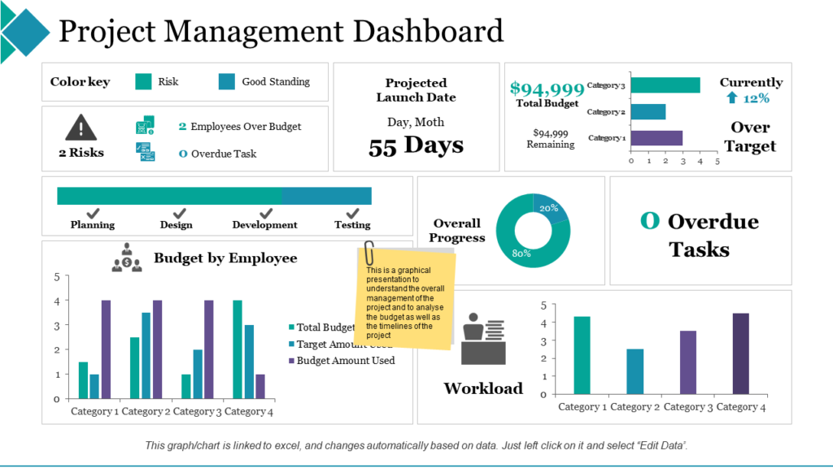
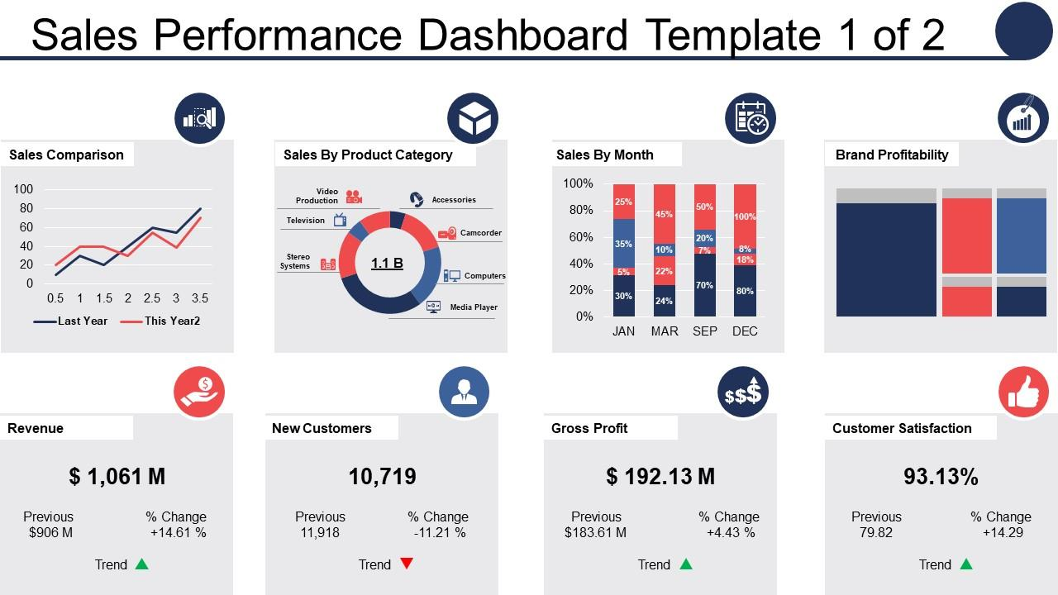
Dashboard
Źródło: slideteam.net, 2023
Źródło: slideteam.net, 2023

Slide 25
Summary
Wizualizacja danych to wiedza;
Wizualizacja danych i dashborady budują świadomość managerską;
Analiza danych wspiera podejmowanie decyzji biznesowych;
Jest wiele form wykresów, należy wiedzieć które stosować do jakich danych;
Wykorzystując analizy można zbudować przewagę konkurencyjną.

Slide 26
Dziękuję za uwagę

